Slide 1

Comment bien commencer l’année
3ème Partie: Expédié par Amazon

Slide 2
Agenda
  Aperçu des Rapports Expédié par Amazon
  Rapports sur les ventes
  Rapport sur les retours clients
  Rapport sur l’état du stock
  Stockage de longue durée
  Nouveautés
  Questions et réponses
  Références utiles

Slide 3
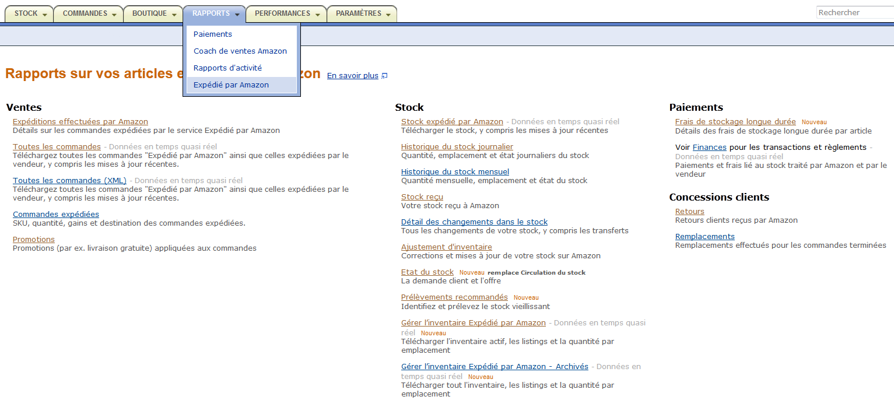
Expédié par Amazon
Aperçu des Rapports
Les rapports Expédié par Amazon vous donnent toutes les informations relatives à vos activités Expédié par Amazon:
Vous devez fournir une facture à vos acheteurs s’ils le demandent. Amazon n’inclue pas de facture dans les colis. Les détails nécessaires à la facturation sont dans le rapport d’expéditions.
Vérifiez vos best-sellers, l’âge de votre stock, et votre stock mort.
Amazon se charge des retours mais vous pouvez les voir, y compris la raison du retour mentionnée par le client.

Slide 4
Agenda
  Aperçu des Rapports Expédié par Amazon
  Rapports sur les ventes
  Rapport sur les retours clients
  Rapport sur l’état du stock
  Stockage de longue durée
  Nouveautés
  Questions et réponses
  Références utiles

Slide 5
Expédié par Amazon
Rapports sur les ventes
Le rapport Expéditions effectuées par Amazon est généré une fois par jour pour:
La facturation et les contacts clients (grâce aux colonnes email et adresse)
Le suivi des commandes multi-sites (colonnes N. de suivi et transporteur)
A noter: les acheteurs allemands demandent souvent à
recevoir une facture
Le rapport Toutes les commandes inclue les commandes traitées par Amazon et par le vendeur en temps quasi réel et est utile pour:
La synchronisation d’inventaire: vous pouvez voir les commandes en cours de traitement pour éviter de vendre des unités déjà vendues sur vos autres canaux.
L’analyse de performance. Ex: comparer vos ventes par canal de traitement, de vente, par pays, par article,etc…

Slide 6
Agenda
  Aperçu des Rapports Expédié par Amazon
  Rapports sur les ventes
  Rapport sur les retours clients
  Rapport sur l’état du stock
  Stockage de longue durée
  Nouveautés
  Questions et réponses
  Références utiles

Slide 7
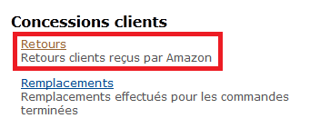
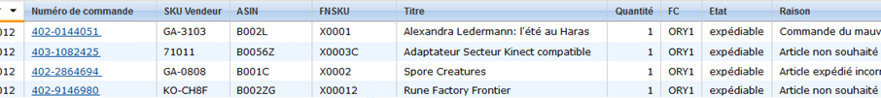
Rapport sur les retours clients
Expédié par Amazon
Il peut y avoir plus de retours après Noël. Vous pouvez les voir dans le rapport Retours. Cela peut vous montrer des articles problématiques dans votre stock:
Si l’article est vendable, il est remis en vente dans votre stock
S’il a été endommagé par Amazon ou son transporteur, nous remboursons l’acheteur et le vendeur et l’unité sera retirée de votre stock
S’il a été endommagé par l’acheteur, ou s’il est défectueux, il sera mis dans votre stock en tant que ‘non expédiable’
Les frais Expédié par Amazon ne sont pas remboursables
Voir le Manuel Section 7.4 pour plus de détails

Slide 8
Agenda
  Aperçu des Rapports Expédié par Amazon
  Rapports sur les ventes
  Rapport sur les retours clients
  Rapport sur l’état du stock
  Stockage de longue durée
  Nouveautés
  Questions et réponses
  Références utiles

Slide 9
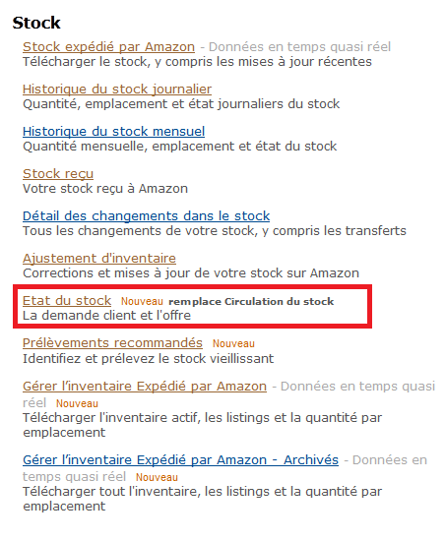
Expédié par Amazon
Rapport ‘Etat du Stock’
Vous devriez régulièrement vérifier la performance de votre stock Expédié par Amazon pour:
Augmenter vos ventes
Réduire vos frais de stockage
    Ce rapport vous donne des données précises sur votre stock:
    Quantités vendables et invendables
    Age du stock
    Unités expédiées aux acheteurs
    Couverture de stock
    Nombre d’offres de concurrents
    Prix les plus bas (frais de port inclus)
    Estimation des frais de stockage de longue durée

Slide 10
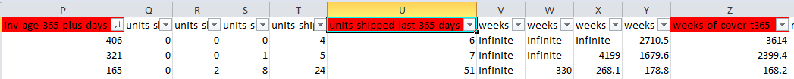
Expédié par Amazon
Rapport ‘Etat du Stock’ – Exemple d’utilisation
Identifier le stock le plus âgé:
Filtrez ces colonnes pour
Voir le stock “mort’’
Il n’est pas recommandé de ré-approvisionner du stock mort.
Vérifiez s’il se vend, et si oui, quelle est la couverture de stock:
A ce rythme de vente, vous avez assez
de stock pour durer
70 ans… est-ce vraiment votre intention?

Slide 11

Expédié par Amazon
Rapport ‘Etat du Stock’ – Exemple d’utilisation
Vérifiez si vous pouvez faire quelque chose pour vendre ce stock
Si vous avez déjà le meilleur prix, et avez tout essayé
Sans succès (ex: améliorer la fiche produit),
Alors pensez à enlever ce stock
Identifiez aussi le stock ‘sain’, c’est-à-dire, récemment mis en stock, en quantité adéquate, et qui se vend à un bon rythme:
Réapprovisionnez le stock se vendant
Plus rapidement que prévu

Slide 12
Agenda
  Aperçu des Rapports Expédié par Amazon
  Rapports sur les ventes
  Rapport sur les retours clients
  Rapport sur l’état du stock
  Stockage de longue durée
  Nouveautés
  Questions et réponses
  Références utiles

Slide 13
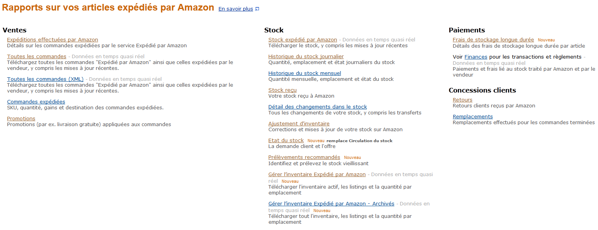
Expédié par Amazon
Stockage de Longue Durée
Le 15 février, les prochains frais de stockage de longue durée seront appliqués aux unités en stock depuis un an ou plus.
Vous pouvez voir les derniers frais de longue durée qui vous ont été facturés, et pour quelles unités
Vous pouvez voir quelles unités seront affectées par la prochaine revue dans le rapport état du stock
Si vous le souhaitez, vous pouvez créer une commande de prélèvement pour les prochaines unités affectées

Slide 14
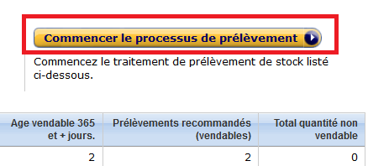

Expédié par Amazon
Stockage de Longue Durée
Le rapport Etat du Stock indique les unités affectées par la prochaine revue:
Le nombre d’unités vendables en stock depuis 365 jours ou plus à la prochaine revue d’inventaire et qui seront facturées (le 15 août ou 15 février)
Estimation des frais de stockage de longue durée qui seront facturés pour les unités affectées (en supposant qu’aucune ne soit vendue avant)
Si vous décidez d’enlever les unités affectées, vous pouvez utiliser le rapport Prélèvements Recommandés pour créer une commande de prélèvement:

Slide 15
Expédié par Amazon
Stockage de Longue Durée
Veuillez noter au sujet des frais de stockage de longue durée:
A partir du 15 février 2012, la structure des frais passe d’une facturation annuelle de 2.000EUR par mètre cube (2EUR par décimètre cube) à une facturation semestrielle de 1.000EUR par mètre cube (1EUR par décimètre cube).
Les unités ayant été facturées les frais de longue durée le 15 août 2011 ne seront pas facturées ces frais le 15 février 2012.
Février 2012 Août 2012 Février 2013 Août 2013
Frais annuels de 2EUR/dm³, payés en février 2012 jusqu’à février 2013.
Frais semestriels de 1EUR/dm³, payés en février 2012, jusqu’à août 2012.

Slide 16
Agenda
  Aperçu des Rapports Expédié par Amazon
  Rapports sur les ventes
  Rapport sur les retours clients
  Rapport sur l’état du stock
  Stockage de longue durée
  Nouveautés
  Questions et réponses
  Références utiles

Slide 17
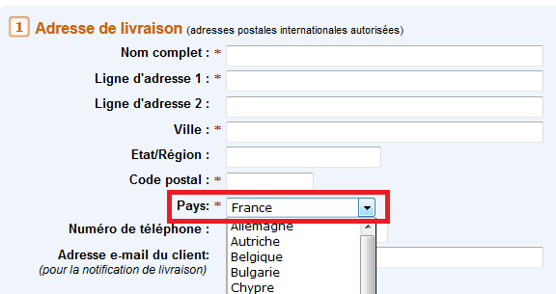
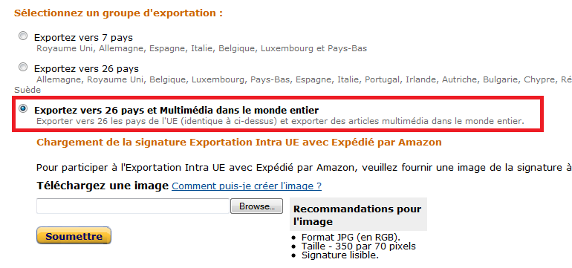
Expédié par Amazon
Nouveautés
L’Export pour les commandes Multi-Sites est disponible vers toute l’UE:
Les produits Média peuvent être exportés partout dans le monde:

Slide 18
Questions et Réponses

Slide 19
Références Utiles
Rapports Expédié par Amazon
Frais Expédié par Amazon
Créer des commandes de prélèvement
FAQ sur le Stockage de Longue Durée
Facture avec TVA pour l’acheteur
Comment marche le bouton ‘Ajouter au panier’
Invitations et enregistrements des webinaires
Visitez nos pages d’ Aide ou Contactez le Support Vendeur pour plus d’informations

Slide 20
Merci!
http://services.amazon.fr/resources/vnements-webinaires/

